Slide 1

YONIA ENTERPRISE • ESTRATEGIA COMERCIAL
Modelo de Negocio y Licenciamiento
Sostenibilidad financiera a través de suscripciones institucionales B2B.

Slide 2


ECOSISTEMA HÍBRIDO
Estrategia Integral de Monetización
Tráfico Web
Suscripción B2B
Acompañamiento
Generación de ingresos pasivos masivos mediante la web abierta.
Licenciamiento recurrente anual para colegios y universidades.
Actualizaciones continuas y soporte pedagógico asegurado.

Slide 3
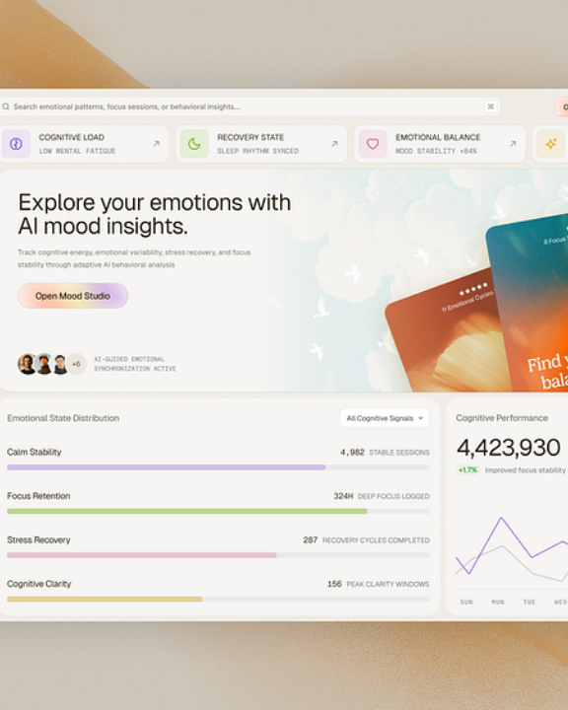
VITRINA DIGITAL
Publicidad y Patrocinio
Programática (Adsterra)
Ingresos por impresión (CPM) con estrictos filtros Family-Safe.
Sponsors Exclusivos
Venta directa de espacios y torneos a marcas educativas.

Slide 4
EVOLUCIÓN DE SOFTWARE
El Fin del Pago Único
Modelo Obsoleto
Suscripción Anual
•
Ingreso estático: Inviabilidad financiera futura.
•
Ciclo lectivo: Alineación a presupuestos escolares.
•
Desconexión: Abandono del temario curricular.
•
Sostenibilidad: Flujo de ingresos recurrente (ARR).
•
Vulnerabilidad: Alta tasa de piratería escolar.
•
Acompañamiento: Soporte y talleres docentes.
•
Obsolescencia: Incompatible con sistemas nuevos.
•
Evolución: Acceso continuo a mejoras de IA.

Slide 5
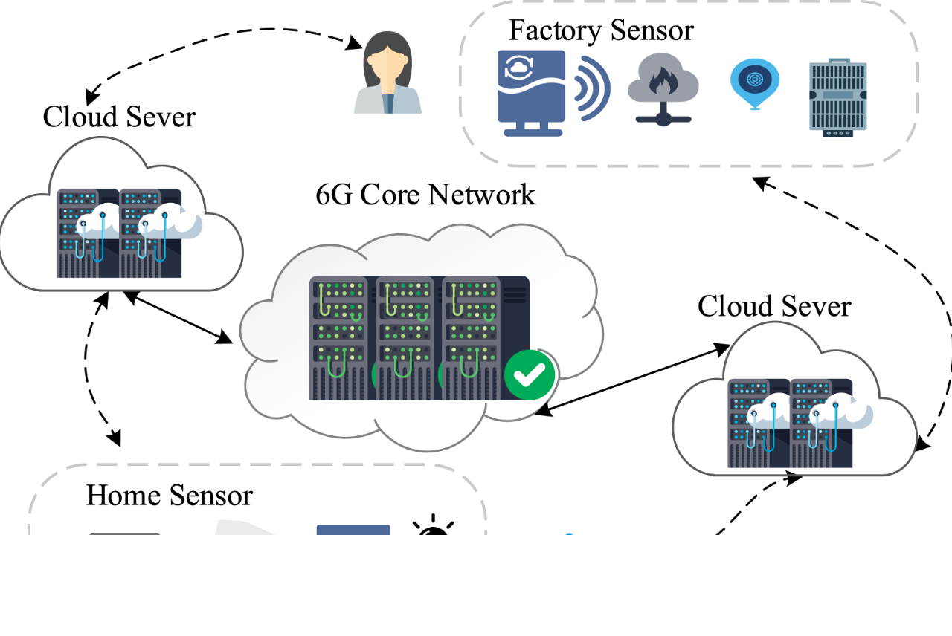
PROTECCIÓN ANTI-PIRATERÍA
Arquitectura Criptográfica (.lic)
01
02
03
04
Firma HWID
Caducidad
Offline
Llaves VIP
Huella criptográfica ligada al hardware.
Vencimiento inmutable por ciclo escolar.
Validación asimétrica sin uso de internet.
Claves promocionales para pilotos.

Slide 6
ESTRUCTURA COMERCIAL
Planes de Licenciamiento
POPULAR
Hogar
Aula K-12
Campus
Pro Dev
$9
$49
$299
$799
PAGO ÚNICO
ANUAL
ANUAL
ANUAL
Versión básica para eventos familiares.
1 docente y hasta 3 equipos.
Instalaciones ilimitadas por escuela.
Código fuente universitario K-12.

Slide 7
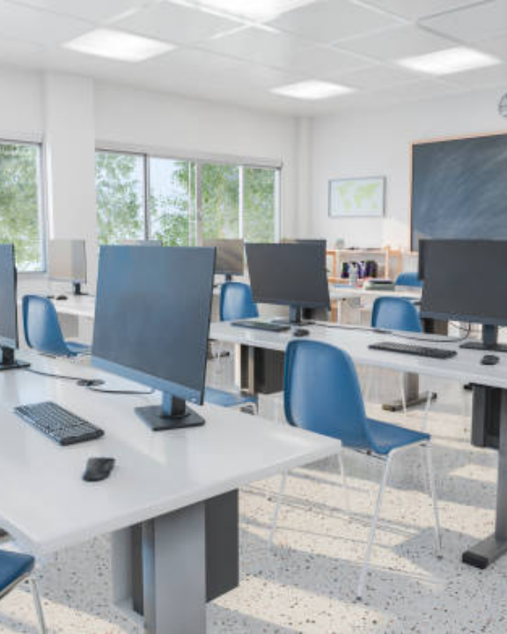
PROPUESTA INSTITUCIONAL
Retorno de Inversión (ROI)
Costo Ínfimo
Menos de $0.60 USD anual por estudiante.
Cero Infraestructura
Ejecución garantizada en hardware escolar existente.
Amortización Rápida
Ahorro inmediato en papel fotocopiado y pruebas.

Slide 8

Un modelo escalable, rentable y de alto impacto.
Conversemos sobre alianzas corporativas e institucionales.
yoniadevs@gmail.com
gameshowcenter.com

Slide 9




Image Sources
https://as2.ftcdn.net/v2/jpg/21/78/10/31/1000_F_2178103146_16ARzwX2CnOu5mIJPogEb4bjktnj0rMZ.jpg
Source: www.ukposters.co.uk
https://cdn.dribbble.com/userupload/48771135/file/e8ea0db6b2f975a8f9110f52b4a5259a.png?resize=752x&vertical=center
Source: dribbble.com
https://www.frontiersin.org/files/Articles/1647836/xml-images/fphy-13-1647836-g001.webp
Source: www.frontiersin.org
https://media.istockphoto.com/id/2162383759/photo/modern-computer-classroom-with-monitors-and-blue-chairs.jpg?s=612x612&w=0&k=20&c=_SeKOHBs6qH19XcKs0quO6CZLVCJWRzk8h8g0jxGCdA=
Source: www.istockphoto.com

